Slide 1
Отчет МРЦ «Сопровождение деятельности музеев ОУ ТМР»
Руководитель МРЦ:
Синельникова Ирина Анатольевна, методист
Тутаев, 2025

Slide 2
Цель: помощь руководителям музеев ОУ в организации современной музейной деятельности.
Для реализации цели:
организуется паспортизация и перепаспортизации музеев ОУ ТМР;
организуются районные конкурсы для руководителей музеев и обучающихся ОУ;
организуется участие руководителей музеев ОУ в областных семинарах;
организуются районные семинары для руководителей музеев;
организуется информационное сопровождение деятельности музеев.

Slide 3
Создание условий для повышения доступности информационно-образовательных ресурсов всем образовательным учреждениям района
1. Страница на сайте Центра «Созвездие» (муниципальные ресурсные центры, сопровождение деятельности музеев образовательных организаций)
Ссылка: https://cdt-tmr.edu.yar.ru/resursniy_tsentr.html
2. Группа «ТутМузеи» в социальной сети ВКонтакте для информирования и демонстрации деятельности музеев ОУ ТМР, мероприятий, областных, Всероссийских и международных конкурсов, акций и фестивалей
Ссылка: https://vk.com/club210758003
3. Рассылка информации и материалов по эл. почте в ОУ и руководителям музеев.

Slide 4
Включение образовательных учреждений района в процессы, реализуемые в учреждении, в соответствии со своей зоной актуального развития и проблемами реальной практики
Регистрация в Реестре музеев образовательных организаций
(все музеи ОУ) https://vcht.center/museum/

Slide 5
2. Паспортизация музеев ОУ:
- перепаспортизирован музей «Русская изба» МДОУ №4 «Буратино»;
- подготовка к паспортизации нового музея «У истоков старины» МДОУ №12 «Полянка»

Slide 6
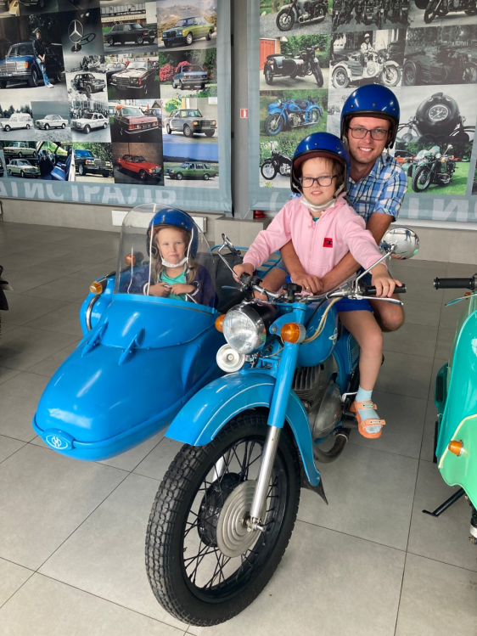
3. Организация и проведение районного детско-взрослого конкурса фотографий «Семья в музее» (5 педагогов и 12 обучающихся
из 7 ОУ).
Призеры и победители:
1. «Семейная фотография в музее»
1 место – Казакова Е.В.,
МДОУ №1 «Ленинец»;
2 место – Назарикова Капитолина,
МОУ СШ №6;
3 место – Романовская Е.Д., МОУ Великосельская ОШ.
2. «Музейное «закулисье»:
1 место – Потапова Екатерина, МОУ Левобережная школа;
2 место - Казакова Е.В., МДОУ №1 «Ленинец»;
3место – Лобунец Иван, МОУ Левобережная школа.

Slide 7
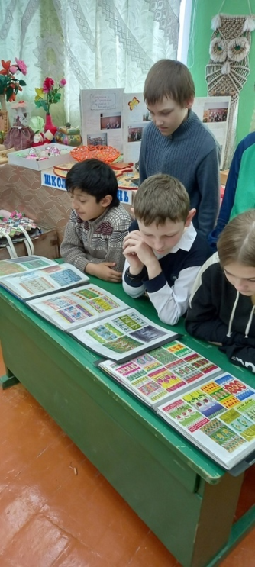
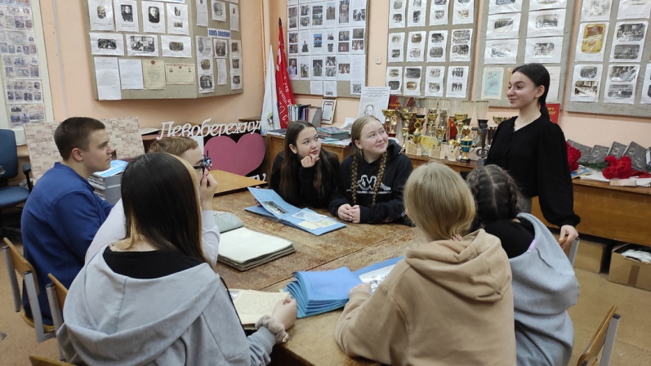
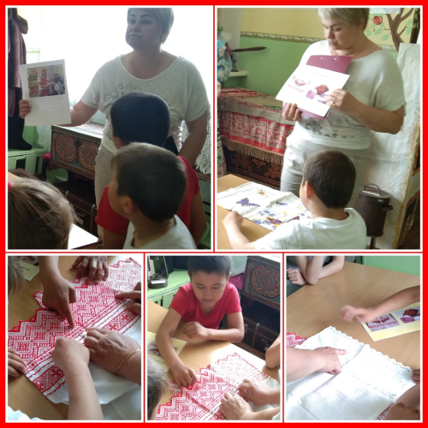
4. Организация и проведение мини-проекта «МАМ - я в музее» (участие 4 ОУ, победитель: МДОУ №14 «Сказка» подготовительная группа)
5. Организация акции «Ночь в музее» - участие 12 музеев (МОУ Левобережная школа, МОУ СШ №7, МДОУ №1 «Ленинец», МОУ «Начальная школа – детский сад № 24 «Солнышко», МОУ Великосельская ОШ, МДОУ №25 «Дюймовочка», МДОУ №4 «Буратино», МОУ Фоминская СШ, МОУ Павловская ОШ, 3 музея Центра «Созвездие»)

Slide 8
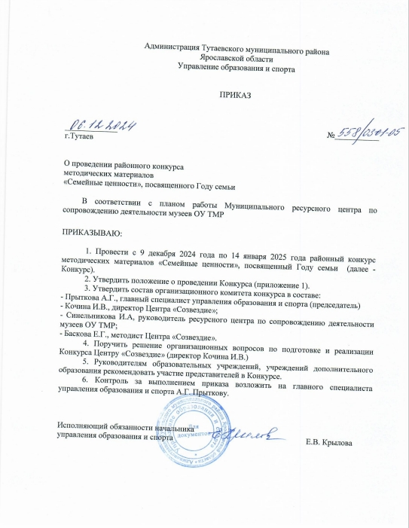
6. Организация и проведение районного конкурса методических материалов «Семейные ценности» (МДОУ №1 «Ленинец», Центр «Созвездие», МОУ Великосельская ОШ,
МОУ «Начальная школа –
детский сад № 24 «Солнышко»,
МОУ СШ №7, МОУ СШ №3,
МОУ Емишевская ОШ,
МДОУ №14 «Сказка»,
МДОУ №25 «Дюймовочка»,
МДОУ №8 «Колосок».

Slide 9
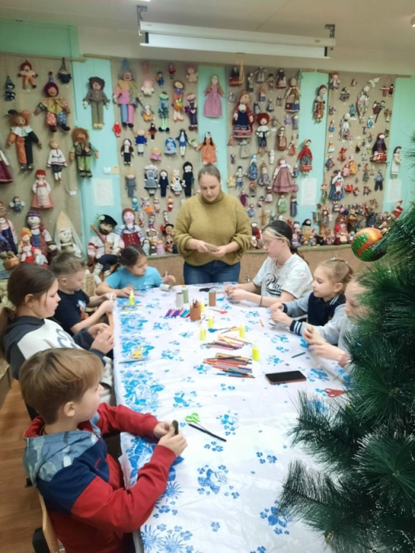
7. Организация акции «Новый год в музее» - участие 13 музеев (МОУ СШ №4, МОУ СШ №7, МДОУ №1 «Ленинец», МОУ Константиновская СШ, МОУ «Начальная школа – детский сад № 24 «Солнышко», МОУ Великосельская ОШ, МОУ Фоминская СШ, МДОУ №4 «Буратино»,
МДОУ №25 «Дюймовочка», МОУ Павловская ОШ, 3 музея Центра «Созвездие»)

Slide 10
8. Организация и проведение районной Онлайн-викторины «Музеи России», посвященной 310 лет Кунсткамере и 260 лет Эрмитажу (91 обучающийся из 8 ОУ: МОУ СШ №7, МОУ Константиновская СШ, МОУ Ченцевская СШ, МОУ Столбищенская ОШ, МОУ Емишевская ОШ,
МОУ Левобережная школа,
МОУ Чебаковская СШ,
Центр «Созвездие»).

Slide 11
9. Участия музеев ОУ в областных конкурсах и акциях:
Конкурс «Семейная реликвия» в рамках регионального проекта «Добро пожаловать в музей!» (участие 4 семейных команд МОУ Левобережная школа);
Медиаконкурс «Береги Ярославию»
(2 участника МОУ Левобережная школа);
Областная интеллектуальная игра
«Во славу России» (4 обучающихся –
2 место МОУ Левобережная школа);
- Областная акция "Видеопоздравление "Солдатам Отечества слава!» (МОУ Левобережная школа);
- Региональный конкурс «Алтарь Отечества 2024», посвященный Ф.Ф. Ушакову. Номинации: «Ода герою» (3 место), «Их имена носят…» (1 место) (МОУ СШ №7);
- Областная декада, посвященная Ф.Ф. Ушакову в Ярославской областной специальной библиотеке: выступление с докладами «Медаль Ушакова из экспозиции школьного музея» и «Экскурсия «Биография Ф.Ф. Ушакова». По итогам декады был изготовлен сборник с тактильными страницами для слепых (МОУ СШ №7);

Slide 12
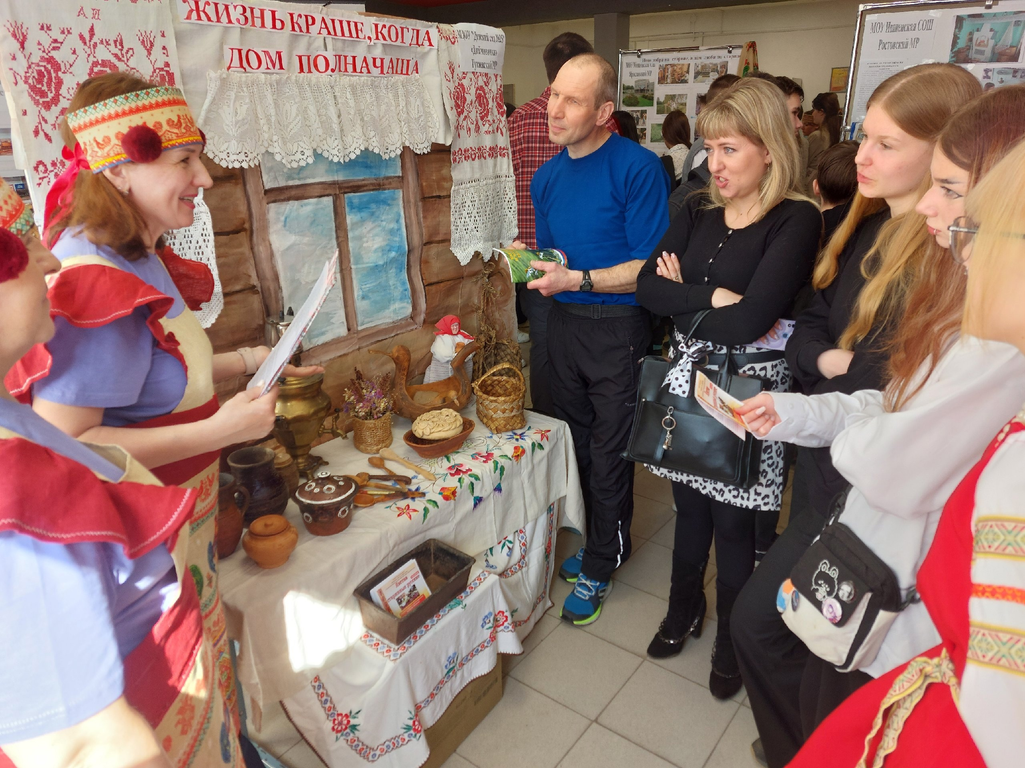
- участие в региональном фестивале музеев образовательных организаций Ярославской области в Центре детского и юношеского туризма и экскурсии в г. Ярославль «Ищи добро на стороне, а дом люби по старине». (29.03.2024г.) – (2 обучающиеся МОУ Константиновская СШ, МДОУ №25 «Дюймовочка»);
Областная онлайн-викторина
«Древние города Ярославского края
(МОУ Константиновская СШ);
Конкурс «Какова сторона, таков и обычай»
- участники МОУ Емишевская ОШ;
Конкурс видеороликов «Страницы истории»,
«На земных и звездных тропинках» - сертификат
участника МОУ Емишевская ОШ;
Областной конкурс видеороликов «Культура для школьников», номинация «Мой школьный музей» (МОУ «Начальная школа – детский сад № 24 «Солнышко»);
- Конкурс детско-взрослых социально значимых проектов и инициатив «Летопись добрых дел - 2024» (МОУ «Начальная школа – детский сад № 24 «Солнышко»);
- Детско-взрослый социально значимый проект «Народная кукла как хранитель семейных традиций в рамках деятельности семейного клуба «Мы вместе» (29.11.2024 МОУ «Начальная школа – детский сад № 24 «Солнышко»).

Slide 13
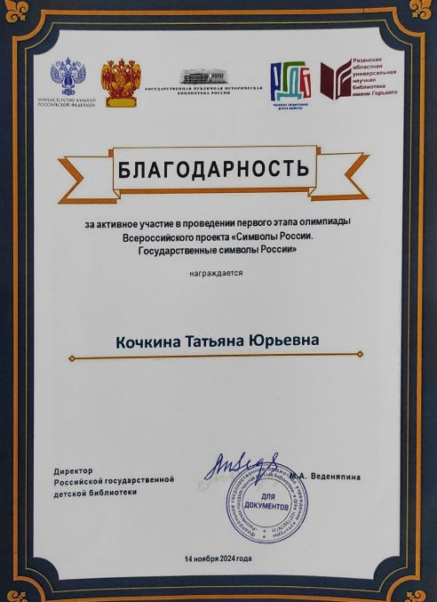
10.Участия музеев ОУ в международных и Всероссийских конкурсах и акциях:
- международный исторический диктант «Диктант Победы» - 10 активистов Музея истории МОУ Левобережная школа;
открытый конкурс рисунков
«Портрет Эрмитажного кота 2024»
(апрель 2024) краеведческий музей
«Наш край» МОУ Ченцевской СШ,
результат – участие;
Всероссийская акция «Письмо солдату»
(апрель 2024) краеведческий музей
«Наш край» МОУ Ченцевской СШ,
МОУ Фоминская СШ, результат – участие;
- Всероссийская олимпиада «Символы России. Государственные символы России» (участие 8 обучающихся МОУ Левобережная школа);
- Всероссийская акция "Письмо защитнику Отечества», «Письмо солдату» (МОУ Левобережная школа);

Slide 14
- Субботник по благоустройству захоронения блокадников-ленинградцев на Леонтьевском кладбище, в рамках Всероссийской акции «Верни герою имя» (МОУ Левобережная школа);
- Всероссийская акция «Письма герою» (МОУ Левобережная школа);
- Всероссийская акция «Бессмертный полк», «Стена памяти» (МОУ Левобережная школа);
- Всероссийская акция «ГЕОРГИЕВСКАЯ ЛЕНТА» (МОУ Левобережная школа);
- VI Межрегиональная Ярмарка социально-педагогических инноваций с международным участием. Стендовая презентация детско-взрослого социально значимого проекта «Народная кукла как хранитель семейных традиций в рамках деятельности семейного клуба «Мы вместе» (13.12.2024 МОУ «Начальная школа – детский сад № 24 «Солнышко»)

Slide 15
Совершенствование профессиональных компетентностей педагогических и руководящих работников муниципальной системы образования посредством реализации процессов обучения, совместного изучения, совместного обсуждения, обмена опытом, исследования, проектирования, программирования и др.
Районный заочный семинар
«Музей в чемодане» (опыт
руководителя музея
МОУ Фоминской СШ)
2. Индивидуальные консультации по вопросам паспортизации/перепаспортизации, регистрации на Реестре музеев образовательных организаций, документации музея, требования к экспозициям и экспонатам музея, конкурсе методических материалов.

Slide 16
3. Участие руководителей музеев в региональных и Всероссийских видео конференциях, вебинарах, методических объединениях, совещаниях:
- II Всероссийская интерактивная конференция инновационных площадок (18.04.2024 МОУ Левобережная школа);
- Вебинар для педагогических работников образовательных организаций Ярославской области по теме «Практическая кинопедагогика: создай своё кино про школу, про дом, про историю» (23.04.24 МОУ Левобережная школа);
вебинар "Нейросети для педагога: используем российские сервисы для создания текста, изображений и видео" (19.09.24 МОУ Левобережная школа)
экскурсия для участников семинара по вопросам комфортной образовательной среды (областной) (МОУ Фоминская СШ);
профессиональная экскурсия в Тутаевский МР Ярославской области в формате «педагогического туризма» (областная конференция) – выступление «Роль школьного музея в формировании семейных ценностей» (МОУ Фоминская СШ);
региональный модельный семинар «Реализация Единой модели профориентации на основном уровне: практика и новые горизонты» - мастер-класс «Профессия экскурсовода» (МОУ Фоминская СШ).
4. Совещание руководителей музеев «Отчет МРЦ работы за год и планирование мероприятий на 2025 год» (4 руководителя музеев)

Slide 17
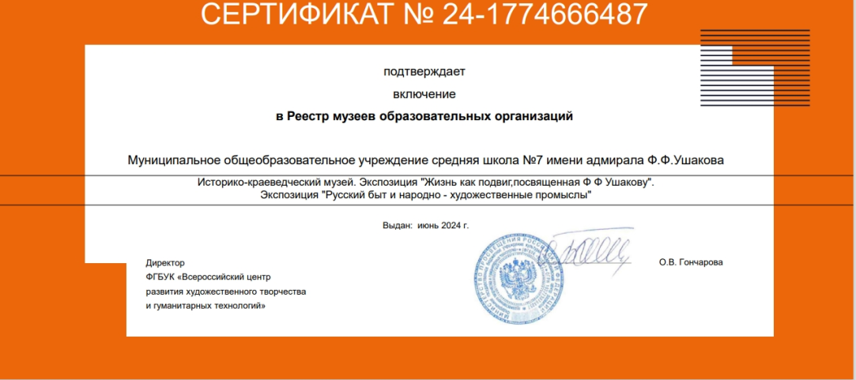
Содействие внедрению инновационных процессов в образовательную практику ОУ района
1. Работа с педагогами организаций по созданию музея (осмотр предполагаемого помещения музея, предложение концепции музея, оформление экспозиций и экспонатов и др.):
- «Истории русского быта» в МДОУ №14 «Сказка».
2. Регистрация в Реестре музеев образовательных организаций (все музеи ТМР)

Slide 18
3. Организация тематических выставок:
- Фотовыставка «Природа родного края» - 23.09-23.10.2024 (МОУ Левобережная школа);
- «Нашим героям посвящается» на 9 мая (МОУ СШ №7);
- «Пионеры герои» к д.р. Пионерской организации (МОУ СШ №7);
- «Из истории вычислительной техники» к неделе математики (МОУ СШ №7);
- « Из истории школы» к юбилею школы (МОУ СШ №7);
- «Непобедимый адмирал» в библиотеке (МОУ СШ №7);
- «Н. Бовин – выпускник Чебаковской школы», февраль 2024 (МОУ Чебаковская СШ);
- «Удивительный космос», выставка картин Е.В. Савиновой, апрель 2024 (МОУ Чебаковская СШ);
- «Учителя школы – ветераны Великой Отечественной войны», май 2024 (МОУ Чебаковская СШ);

Slide 19
«Петровские времена» (МОУ Емишевская ОШ);
- «Кто посеет лён – пожнет золото» (МОУ Емишевская ОШ);
- «Деревянные музыкальные инструменты» (МОУ Емишевская ОШ);
- «Изба» (МОУ Емишевская ОШ);
- «Купеческая лавка» (МОУ Емишевская ОШ);
- Экспозиции: «По страницам памяти…», «Галерея педагогической славы» (МОУ Емишевская ОШ);
- Выставка «Рушники» (МОУ «Начальная школа – детский сад № 24 «Солнышко»);
- Открытие мини-музея народной тряпичной куклы «Светлица» (МОУ «Начальная школа – детский сад № 24 «Солнышко»);
- "Семейные династии" МОУ Великосельская ОШ;
- "Семейные реликвии" МОУ Великосельская ОШ;

Slide 20
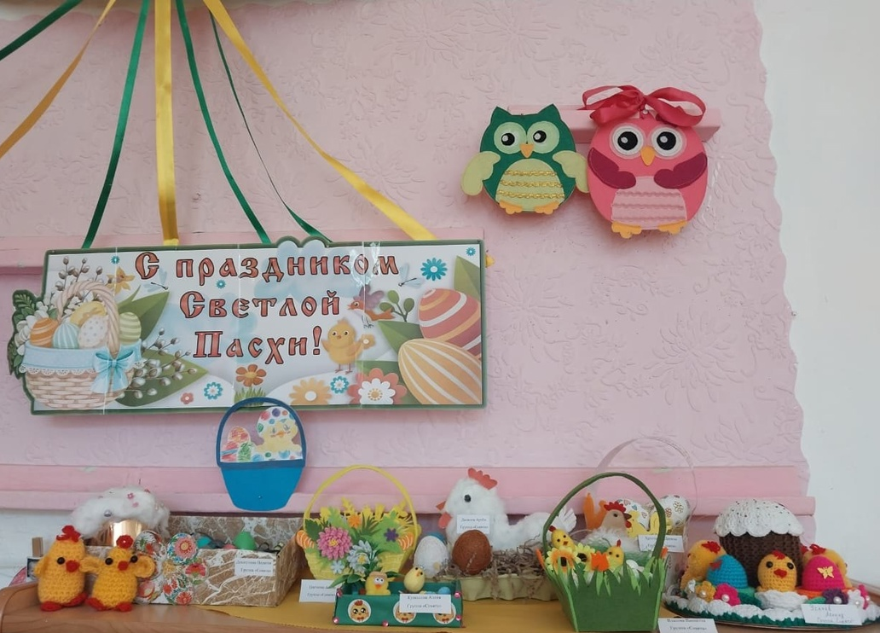
- Выставка - конкурс детско - родительского творчества (МДОУ №25 «Дюймовочка»): «Символ года - 2024»,
Ретро - выставка «Игрушки», «Светлая Пасха»,
«Стена памяти», «Сказочные фантазии»
МОУ Фоминская СШ:
- выставка «История Фоминской школы» (макет),
- мастер-класс «Рисование космоса»,
- мастер-класс в День славянской письменности и культуры «Тайна заглавной буквы» (учащиеся 4-х классов),
- интерактивная программа «Секреты русского быта»,
- выставка «Музей в чемодане. Музей моей мамы»;
МОУ Павловская ОШ:
-«Открытка для мамы»
-«Новогодняя открытка»
-«Новогодняя поделка», «Символ 2025»
-выставка новогодних игрушек в рамках квеста «Чудеса под Новый год»

